Slide 1
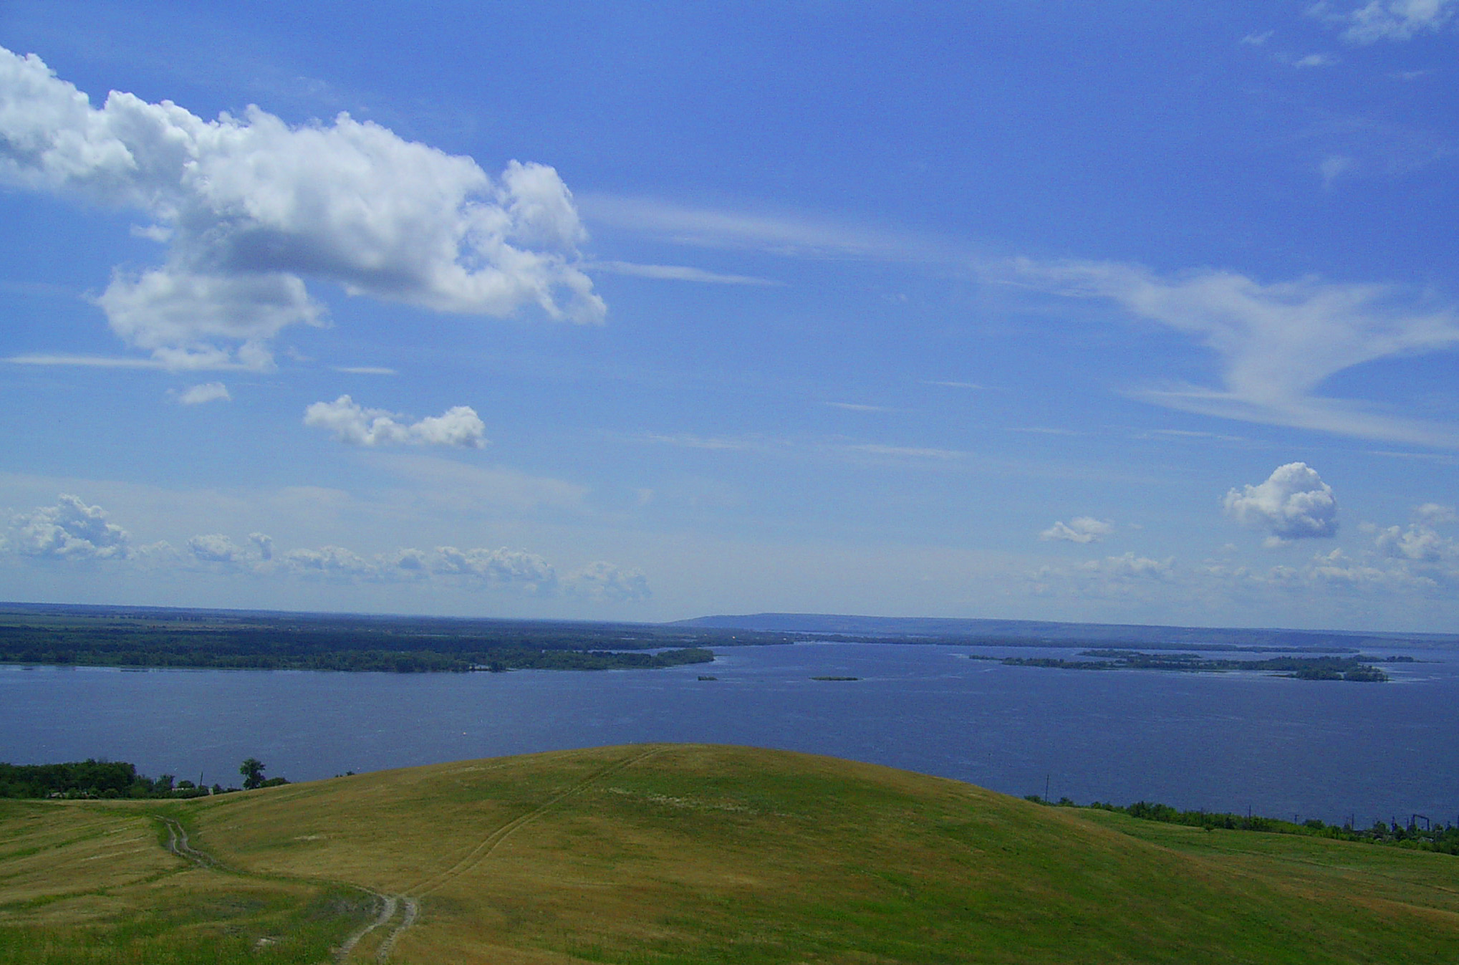
Название: Природа родного края
Предмет: география
Образовательное учреждение: ГБ ОУ СОШ №30 г. Сызрани
Автор презентации: Новикова Е.В.
Должность: учитель географии
Год создания: 2014

Slide 2
Содержание
Волга
Волжские острова
Река Уса
Рачейский бор
Рачейские Альпы
Троицкие Альпы
Камни-останцы
Водопад «Девичьи слёзы»
Пещеры
Семиключье
Каменные деревья

Slide 3
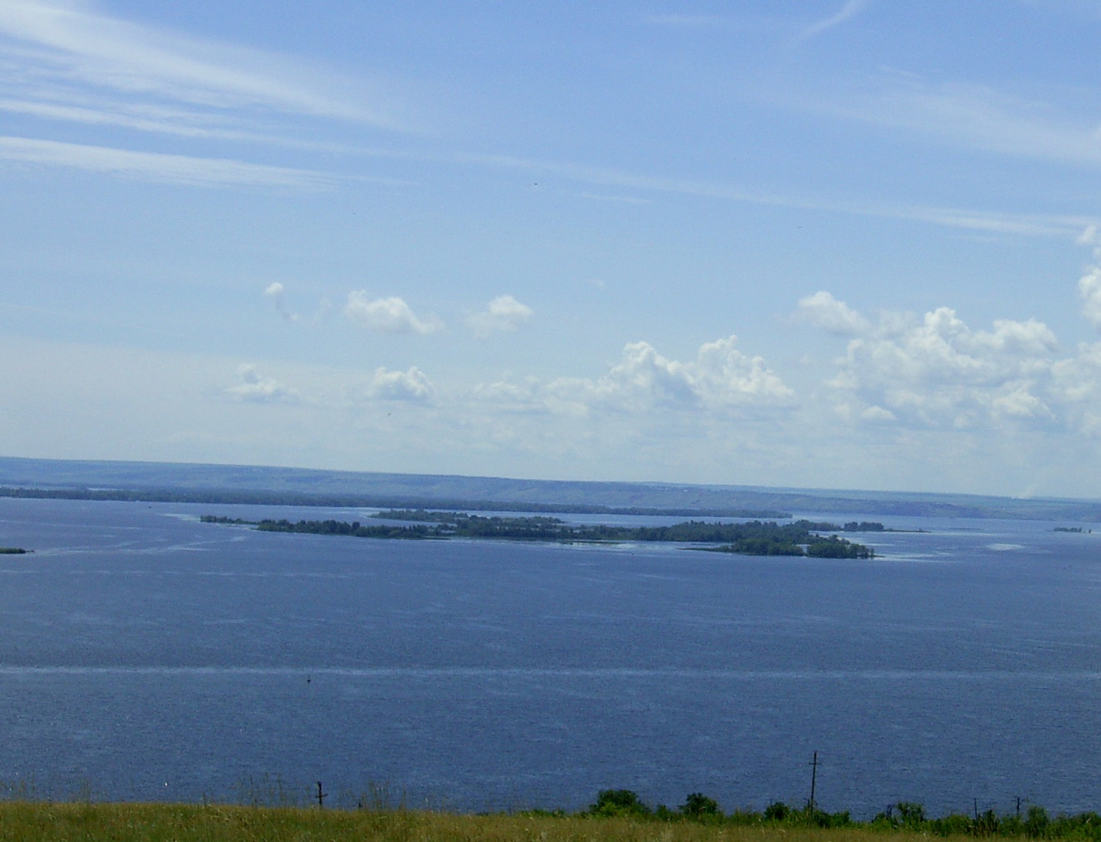
Волга
(Вид на Волгу)
Сызранский район расположен на побережье Средней Волги. Всё рядом и реки, и леса, и источники. На отдых можно выезжать круглый год. Работают базы отдыха и санатории.

Slide 4
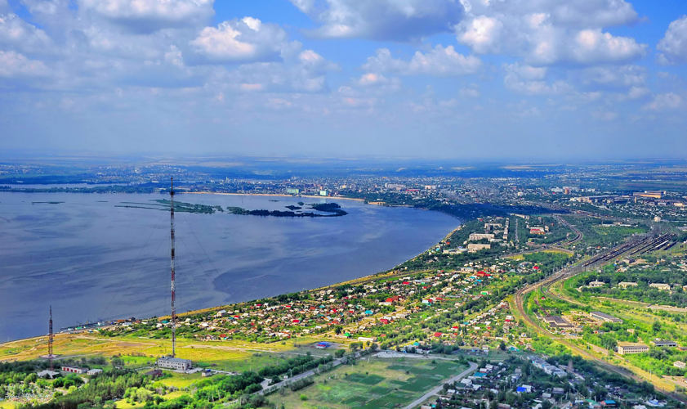
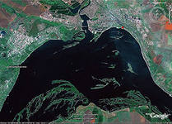
Волжские острова
Вид на Сызрань
Отдых на реке всегда был и будет самым распространенным видом отвлечения от работы и домашних забот. А на Волге предостаточно мест для отдыха. … Одним из любимых занятий - рыбалка на островах около Сызрани.
Снимок с космоса
«Островной» сезон любители вольной жизни открывают в мае и закрывают аж в ноябре!

Slide 5
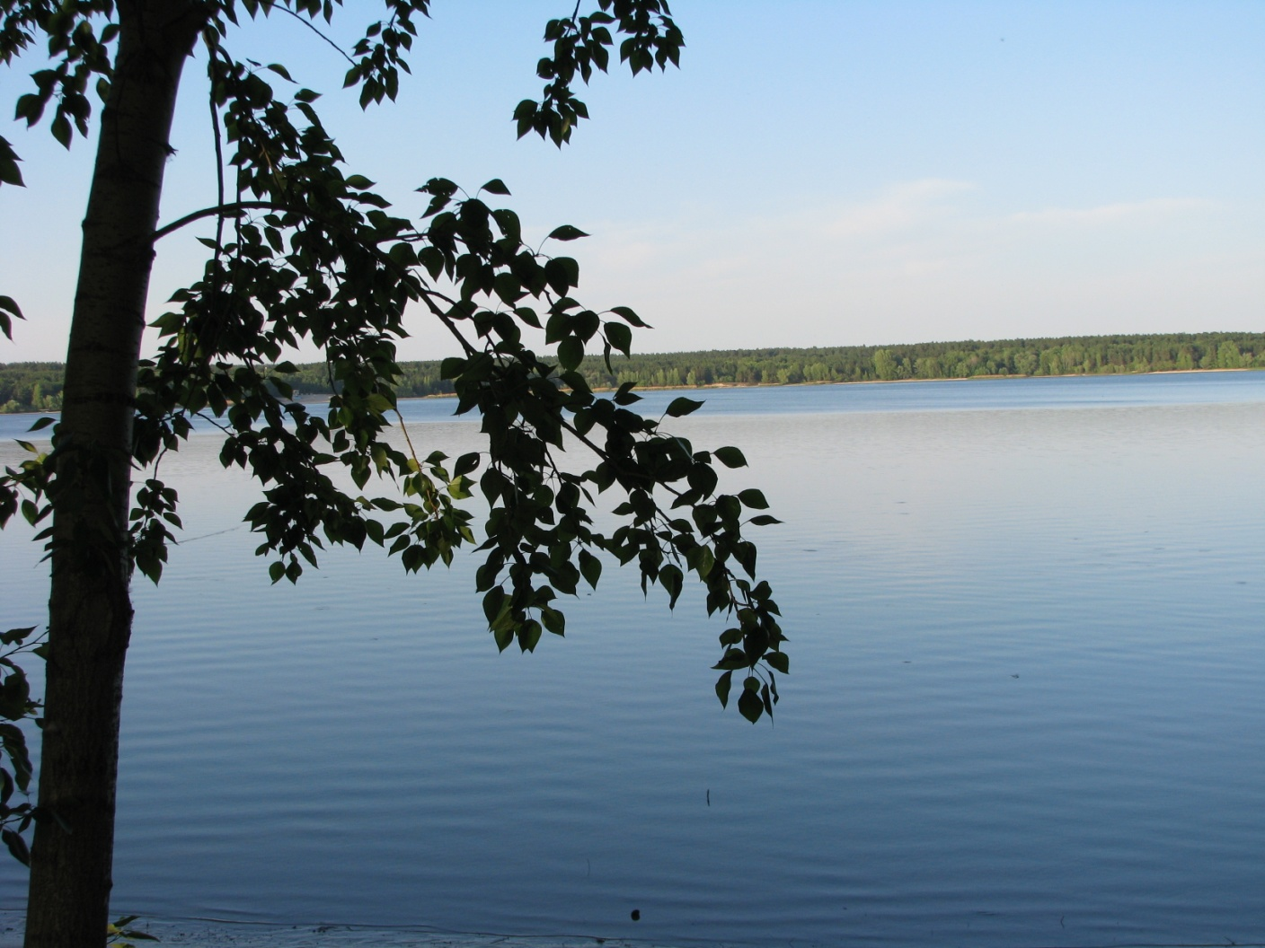
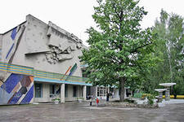
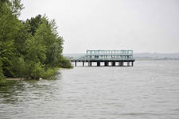
Река Уса
Турбаза «Усинская»
Живописные места на реке Уса привлекают много отдыхающих. Здесь расположены базы отдыха, а также прекрасные места для рыбной ловли.

Slide 6
Рачейский бор
На территории Рачейского бора, по разным оценкам, насчитывается от 30 до 70 памятников природы.

Slide 7
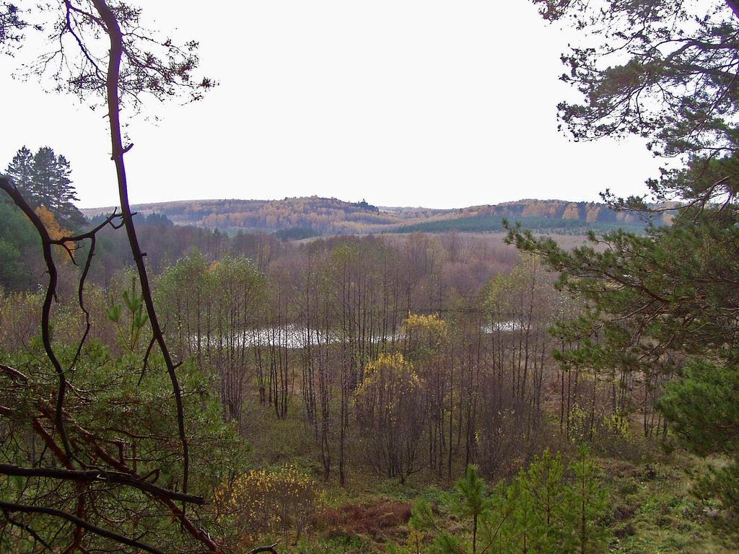
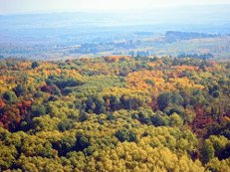
Рачейский бор манит к себе свежестью и красотой пейзажа, чистотой родников, разнообразием растительного мира, разнообразием горных уступов, скал и каменных россыпей. Бор привлекателен не только для туристов, но и для ученых.

Slide 8
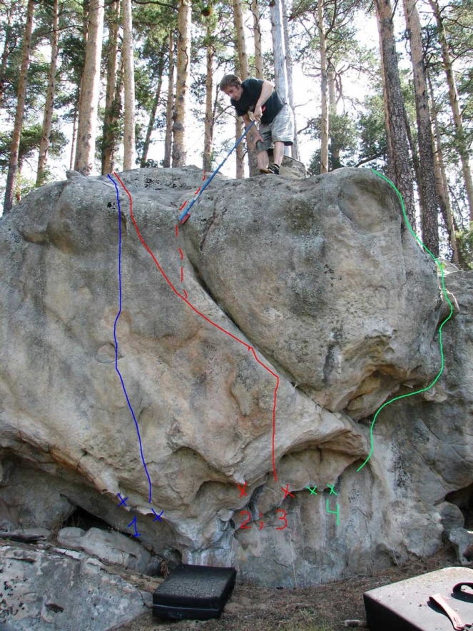
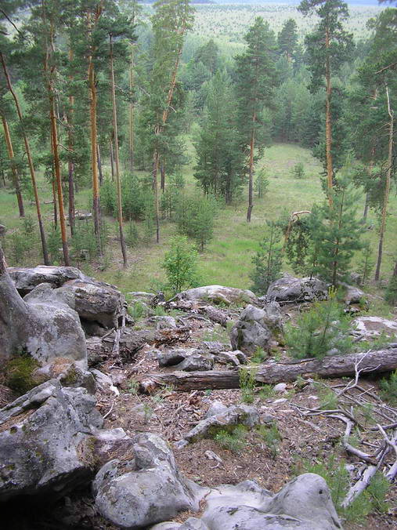
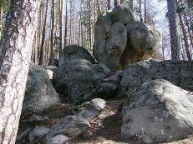
Рачейские Альпы
Очень привлекательное место для альпинистов

Slide 9
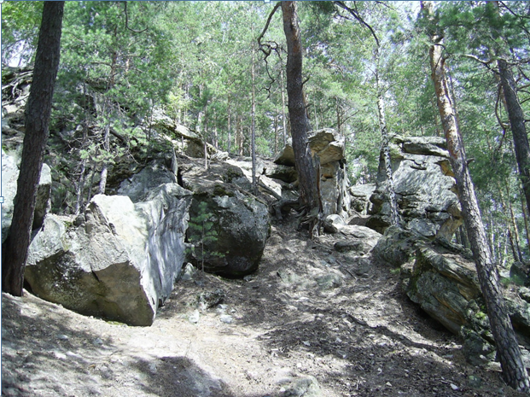
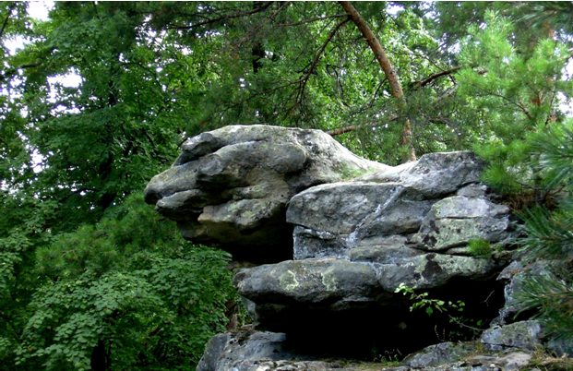
Троицкие Альпы
Это удивительное место овеянное легендами, мифами и преданиями.
По природе своей этот лес больше напоминает Карелию, либо Урал. Частенько его называют Троицкими Альпами, по названию с. Троицкое

Slide 10
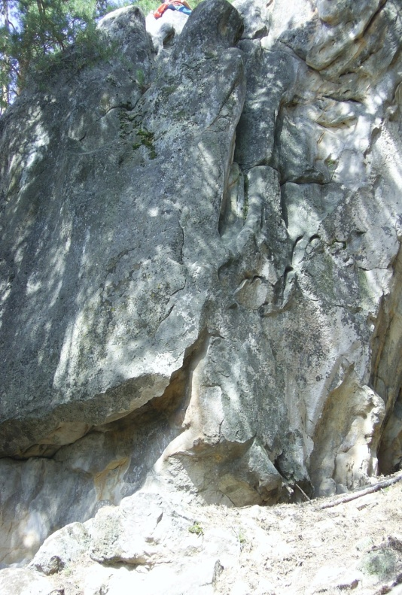
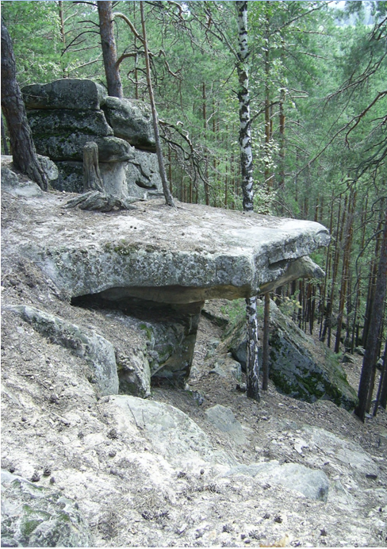
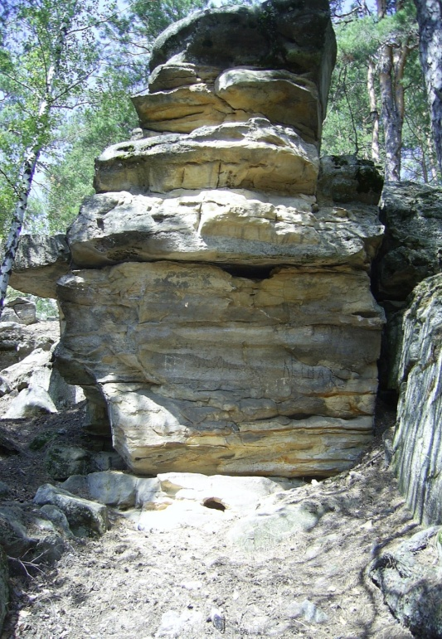
Камни-останцы
Один из камней высотой до десятка метров называется "Чертов палец". Приглядевшись к нему, словно видишь слегка сжатую ладонь правой руки. Ноготь указательного пальца ее устремлен к небу. Предание утверждает, что этот перст может разглядеть душу человека. Особенно он помогает людям с нехорошими делами и задумками.
Чёртов палец

Slide 11
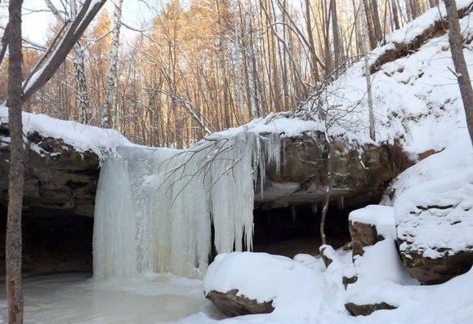
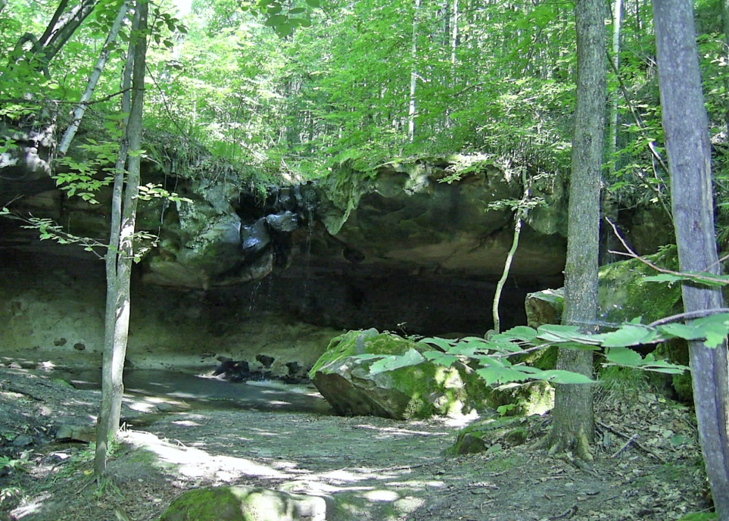
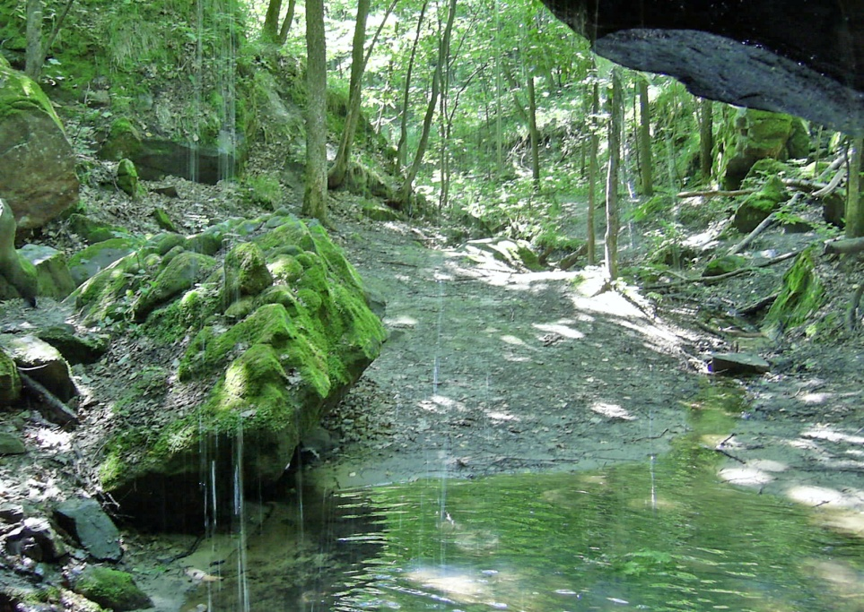
Водопад «Девичьи слёзы»
Настоящий водопад в Сызранском районе! Редкое явление в Самарской области. Высота 4 м.

Slide 12
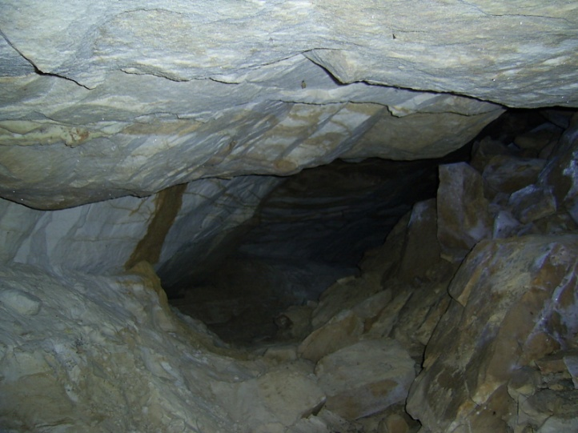
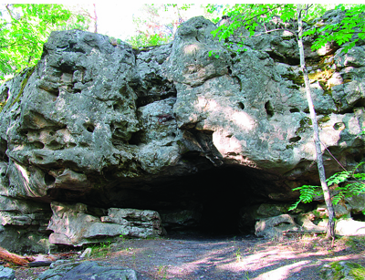
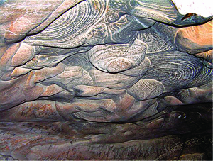
Пещеры
Для любителей спелеологии будет интересным увидеть пещеры Сызранского района. Пещеры образуются в песчаниках за счёт размыва и выноса нижележащих песков.
Пещера у водопада «Девичьи слёзы» длиной 54 м
Пещера Стеньки Разина в Смолькино
20 м в длину
Пещера Каменная изба у Черемоховки длинной 19 м

Slide 13
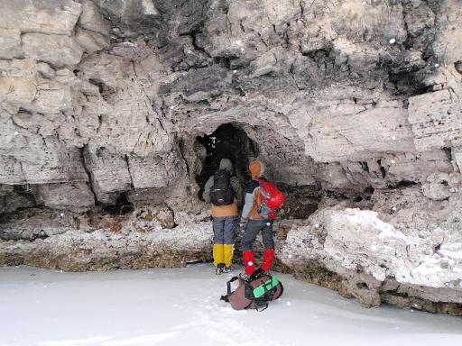
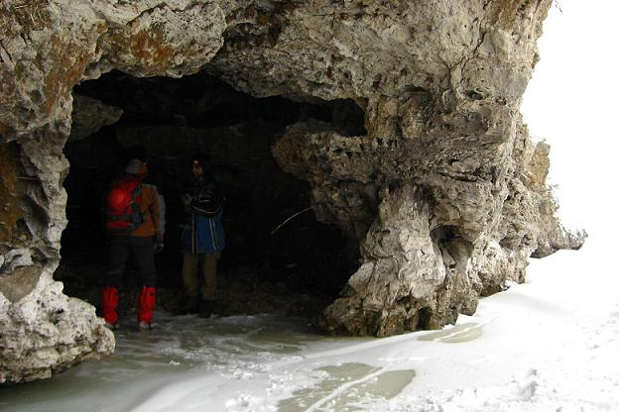
Легендарные пещеры близ села Печерское, которые молва связывает с Ермаком, Степаном Разиным и другими народными атаманами. Весной 1670 года предводитель крестьянского восстания Степан Разин со своим пятитысячным отрядом пошел на Волгу. Перед наступлением на Самару Разин расположил здесь свой лагерь.
Печерская пещера
Макарова дыра

Slide 14
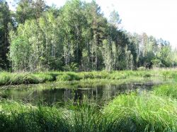
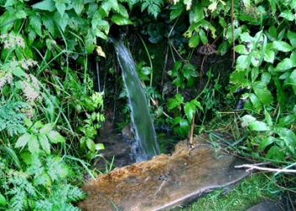
Семиключье
Семиключье - группа родников, выбивающих по склонам оврага в лесных кварталах № 37 и 46 Рачейского лесничества Сызранского района.
Здесь в небольшом овражке, затерявшемся среди сосен, на небольшой площади из-под земли бьют сразу семь источников воды превосходного качества. Кроме исключительной живописности, урочище ценно своей флорой.

Slide 15
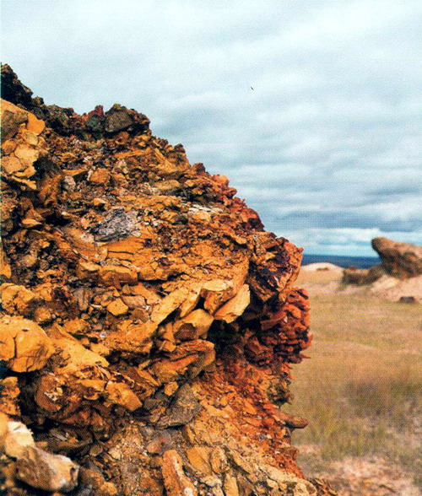
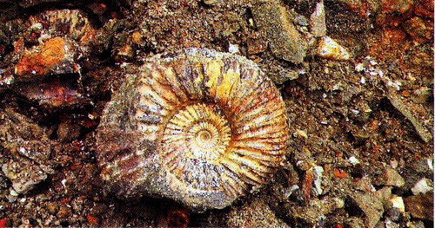
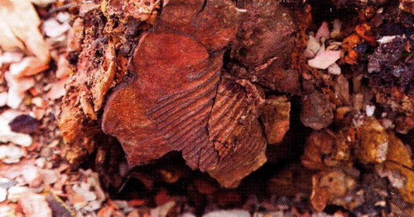
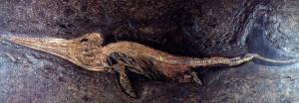
Кашпирские юрские отложения
Памятник природы «Кашпирские обнажения юрских и меловых отложений» расположен на южной окраине Сызрани на берегу Саратовского водохранилища около п. Кашпир. Его площадь составляет 4,2 га

Slide 16
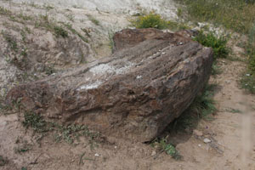
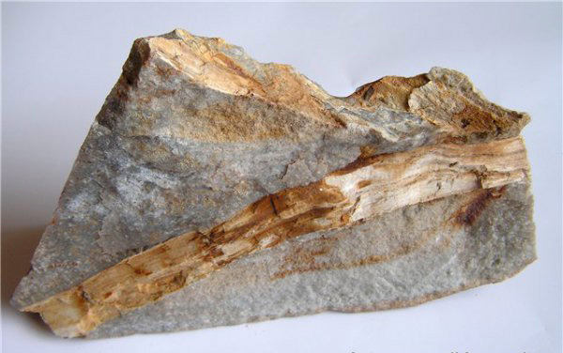
Каменные деревья
Каменные артефакты у села Вицэ-Смильтэнэ (около 40 млн лет)
В центральной части Сызранского района, в поросших лесом глухих оврагах, можно увидеть обрывистые скалы из песчаника, а среди них – окаменевшие стволы деревьев, которые росли в нашем крае в далекие доисторические времена. Наибольшее количество таких ископаемых остатков обнаружено у села с экзотическим для нашего края названием Вицэ-Смильтэнэ.

Slide 17
Источники
http://www.google.com/intl/ru/earth/
http://www.samluka.ru/1710/peschery.html
http://gubernya63.ru/dostoprimechatelnosti/nature/kamennye-derevja.html
http://travel.syzran.ru/index.php?go=Pages&id=105&in=view
http://travel.syzran.ru/index.php?go=Pages&id=31&in=view
http://samluka.ru/01213/derev1213_1.htm
http://www.gubernya63.ru/dostoprimechatelnosti/nature/nature_220.html
Фотографии из собственной коллекции

